Slide 1
филиал №2 МБОУ «Первомайская СОШ»
Презентация
к творческому проекту
по внеурочной деятельности «Послушные узелки»
на тему:
ДЕД МОРОЗ
Выполнила ученица 1 класса Данилова Екатерина
Руководитель Фебенчукова Елена Викторовна
п. Восточный Бийского района

Slide 2
Содержание:
1.Цель
2.История возникновения образа Деда Мороза
3.Правила техники безопасности
4.Выбор инструментов и приспособлений
5.Выбор материалов
6.Схема, эскиз изделия
7.Технология выполнения
8.Оформление работы
9. Экономическое обоснование работы
10.Реклама
11.Список используемых источников

Slide 3
Цель: Научить изготавливать изделие в технике макраме целиком, привить желание к работе в мастерской, развить эстетический вкус

Slide 4
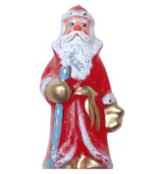
История возникновения образа Деда Мороза
Образ Деда Мороза складывался веками, и каждый народ вносил в его историю что-то свое. Но среди предков старца был и вполне реальный человек.
В IV веке жил в турецком городе Мира архиепископ Николай.
По преданию, это был очень добрый человек. Так, однажды он спас трех дочерей бедствующего семейства, подбросив в окно их дома узелки с золотом. После смерти Николая объявили святым. Николай стал объектом почитания и поклонения христиан из разных стран мира.
В средние века твердо установился обычай в Николин день, 19 декабря, дарить детям подарки, ведь так поступал сам святой. После введения нового календаря святой стал приходить к детям на Рождество, а потом и в Новый год.
Костюм Деда Мороза тоже появился не сразу. Сначала его изображали в плаще. Потом его одели в красную шубу, отороченную мехом. В 1860 году американский художник Томас Найт украсил Деда Мороза бородой, а вскоре англичанин Тенниел создал образ добродушного толстяка.
С таким Дедом Морозом все мы хорошо знакомы

Slide 5
Правила техники безопасности
Перед тем, как начать выполнять работу в технике макраме, нужно ознакомиться правилами обращения с колющими, режущими, горячими предметами:
термоклеем
булавками
ножницами
шилом
Соблюдайте технику безопасности.
Будьте предельно осторожными
и внимательными !

Slide 6
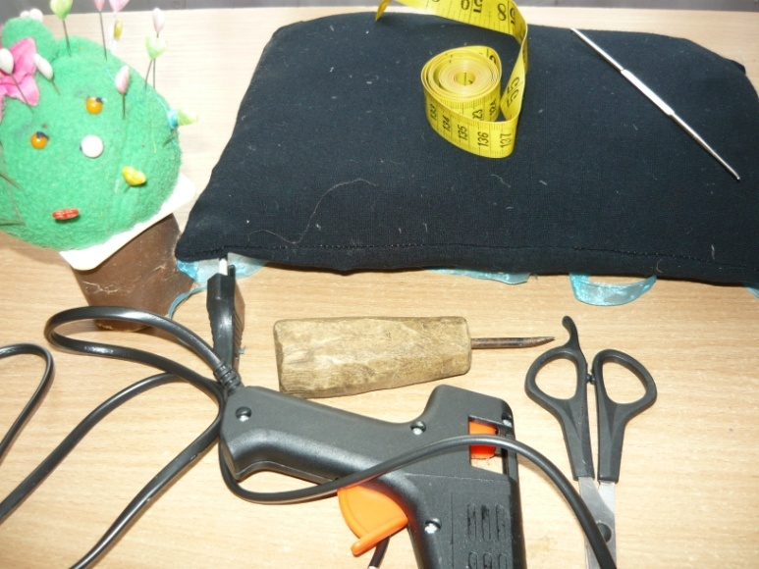
Выбор инструментов и приспособлений
Устойчивая подушка 40 ˣ 25см. темного цвета
Булавки 20шт.
Сантиметровая лента
Тонкий вязальный крючок
Шило
Термоклей
Ножницы

Slide 7
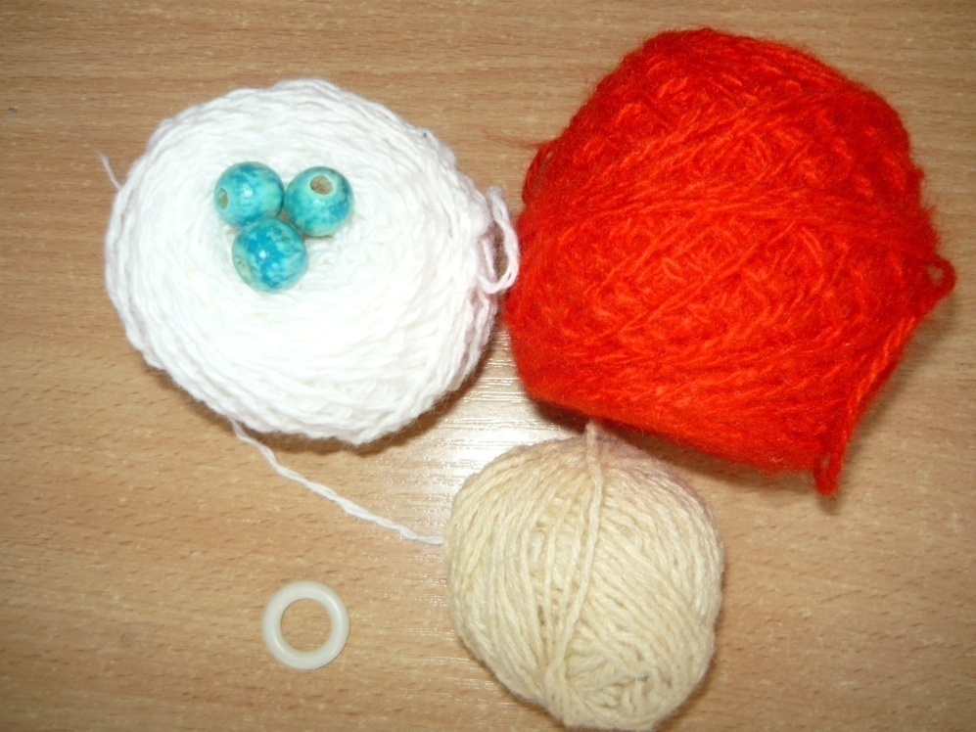
Выбор материалов
Хлопчатобумажные нити толщиной 0,2 см красные, белые, бежевые
Кольцо диаметром 2см
Бусы диаметром 2 – 3см (для глаз и носа)

Slide 8
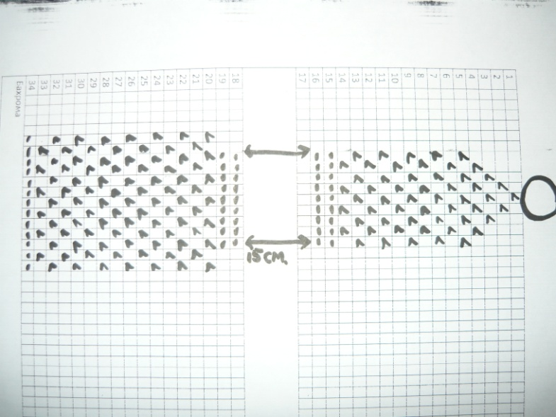
Эскиз изделия, схема После просмотра различных картинок и рисунков с изображением Деда Мороза, я сделала зарисовки, мы выбрали наилучший вариант эскиза. Для выполнения работы мне было необходимо сделать схему моего изделия. Я решила, что мой Дедушка Мороз будет состоять из 3 частей: колпачок и платье, лицо, борода и волосы, поэтому для выполнения работы мне потребовалось составить 3 схемы.

Slide 9
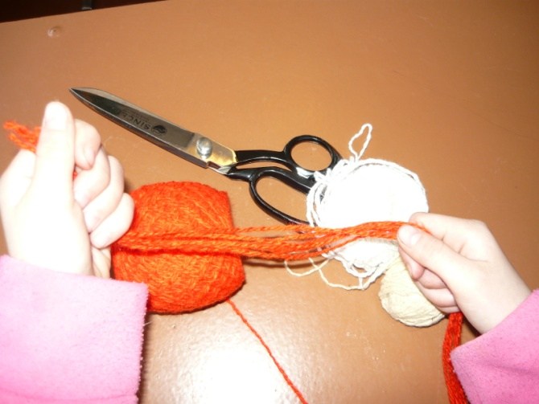
Начало работы
Нарежем:
14 красных нитей по 5 метров
1 красную нить длиной 3 метра
23 белых нитей длиной по 0,2 метра
1 белую нить длиной 0,4 метра
1 белую нить длиной 2,7 метра
1 белая нить длиной 0,3 метра
11 бежевых нитей длиной 1,2 метра
1 бежевую нить длиной 1,5 метра

Slide 10
Оплетем кольцо диаметром 2 см красной нитью длиной 3 метра узлом «фриволите»

Slide 11
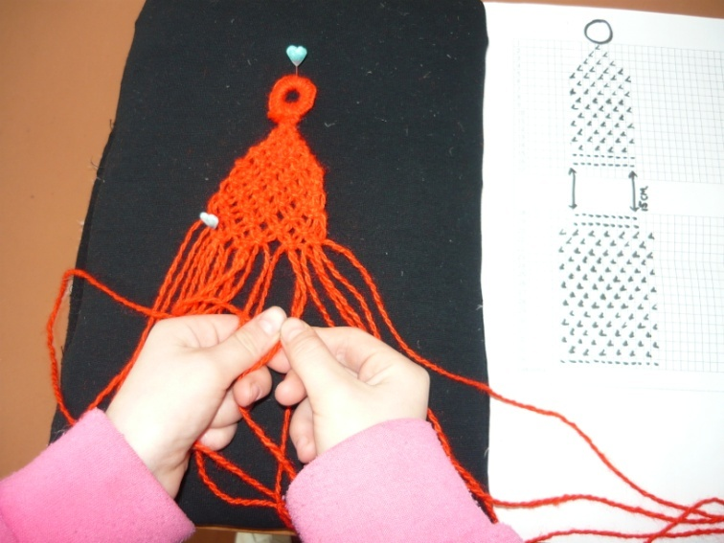
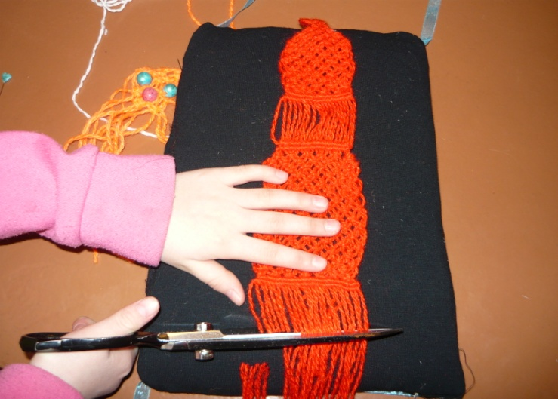
Плетение колпачка и платья Деда Мороза
На оплетенном кольце укрепим 2 красных нити длиной 5 метров, завяжем квадратный узел
Используя метод квадратного узла для расширения полотна свяжем 14 рядов «шахматкой» от угла красной нитью
15, 16 ряды провяжем горизонтальным репсовым узлом
Опустимся на 5 см
Провяжем 17, 18 ряды горизонтальным репсовым узлом
Расширим полотно 4 красными нитями и провяжем «шахматкой» 14 рядов
Провяжем 33 ряд горизонтальным репсовым узлом
Обрежем нити, оставив бахрому 8 см.

Slide 12
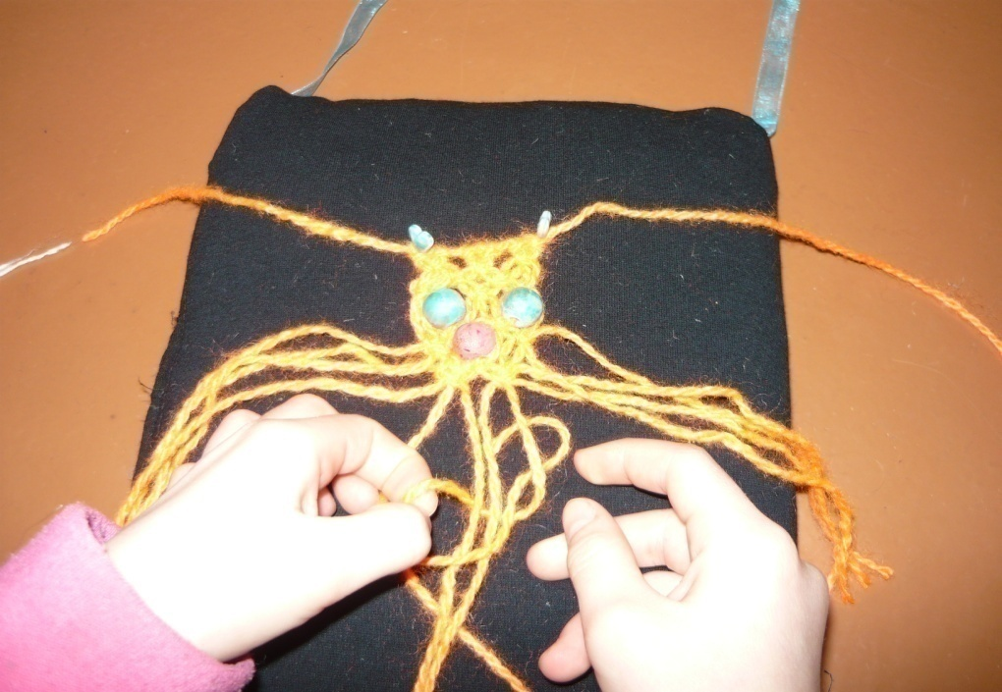
Плетение лица Деда Мороза
На средней части бежевой нити длиной 1,5м укрепим 11 нитей по 1,2 м
Проплетем 3ряда квадратных узлов в шахматном порядке
В четвертом ряду укрепим бусинки – глаза, в 5 ряду бусинку – нос.
Выплетем «шахматку» на уголок

Slide 13
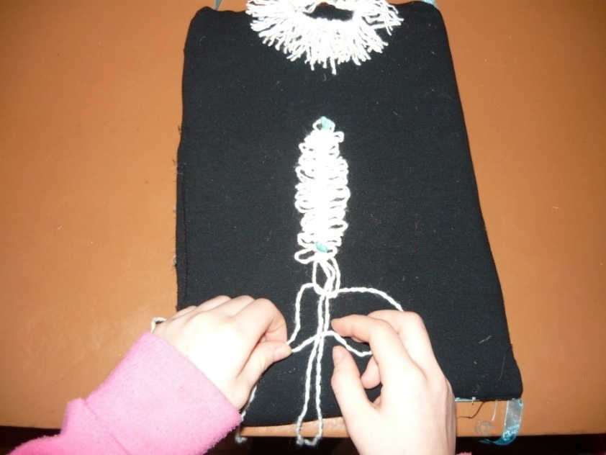
Плетение бороды
Взяв за основу белую нить длиной 0,3 метра укрепим на ней
23 нити по 0,2 метра замочком налицо, нити распушим.
Плетение волос
Белую нить длиной 0,4 метра сложим пополам и закрепим
на подушке петлей вверх. Белую нить длиной 2,7 метра
сложим пополам и уложим петлей вверх на первую нить.
Далее выполним цепочку из 12 квадратных узлов пико.

Slide 14
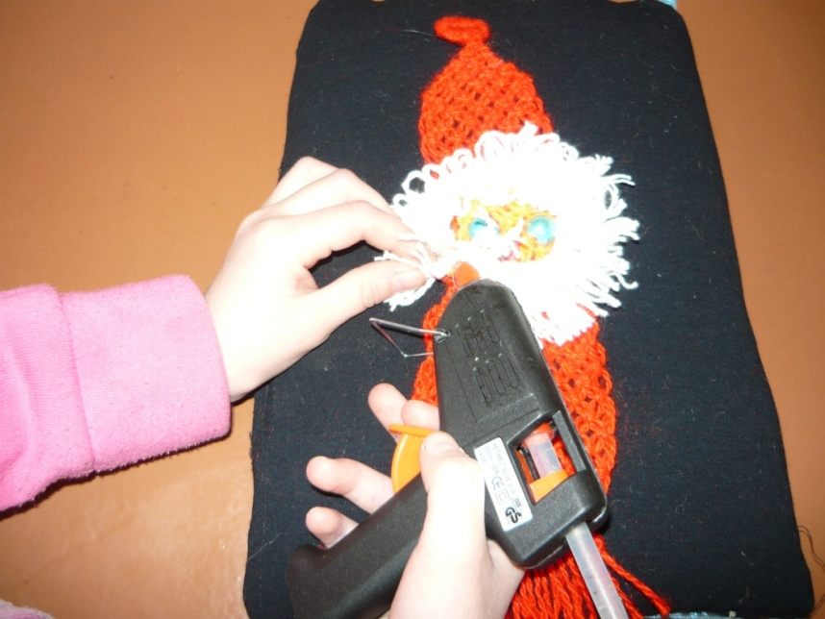
Оформление Деда Мороза
Прикрепим лицо Деда Мороза к туловищу
В верхней части головы прикрепим тесемку, а в нижней – бороду

Slide 15
Экономическое обоснование работы
Наименование | Кол - во | Цена | Стоимость
Красная нить | 0,5 мотка | 20руб. | 10 руб.
Белая нить | 0,2 мотка | 20 руб. | 4 руб.
Бежевая нить | 0,1 мотка | 20 руб. | 2 руб.
Кольцо | 1 шт. | 0,2 руб. | 0,2 руб.
Бусы Клей | 3 шт. - | 0,1 руб. - | 0,3 руб. 0,5 руб.
ИТОГО 17 руб.

Slide 16
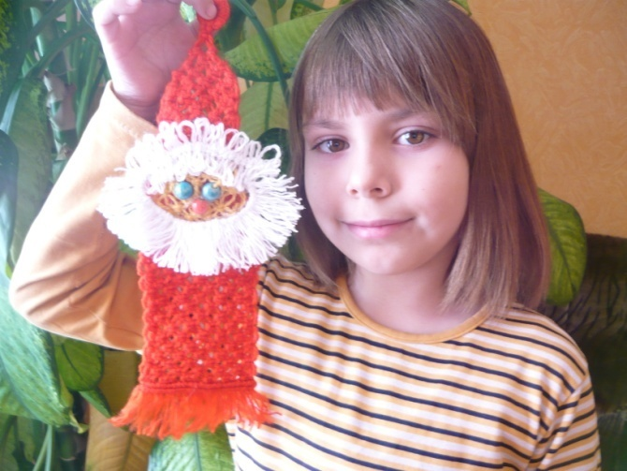
Реклама
Новый год уж на пороге,
Вся ликует детвора.
Дед Мороз уже в дороге
Его сделала сама.
Пусть исполнит все желанья
Этот сказочный герой.
В каждый дом придет пусть сказка
Как мечтаем мы порой!

Slide 17
Список используемых источников
«Знакомьтесь с макраме» – учебное пособие М.М. Соколовская Москва «Просвещение» 1990 г. 125 с.
«Послушные узелки» М.В. Максимова, М.А.Кузьмина – Москва «Эксмо», 2005 г.95с.
Сайт http://toname.ru/historical-events/novyj-god-istoria.htm
Фотографии из личного альбома

